Slide 1

Název školy: Střední průmyslová škola, Ostrava - Vítkovice, příspěvková organizace
Autor: Mgr. Dagmar Andrysová
Datum: 21.8.2012
Název: VY_22_INOVACE_1_1_11
Číslo projektu: CZ.1.07/1.5.00/34.0125
Téma: London
Anotace: DUM; Prezentace slouží k obrazové ilustraci výkladu učitele na téma Londýn. Žáci si interaktivně, ústně i písemně osvojují učivo.

Slide 2



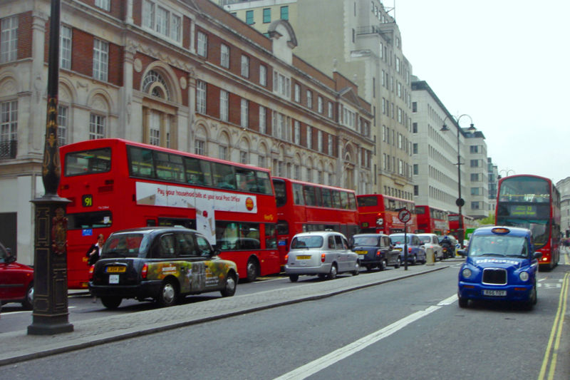
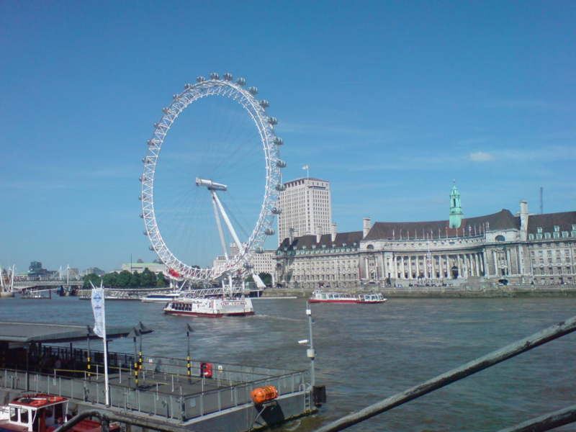
LONDON

Slide 3
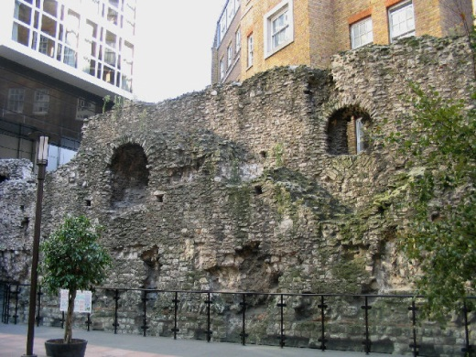
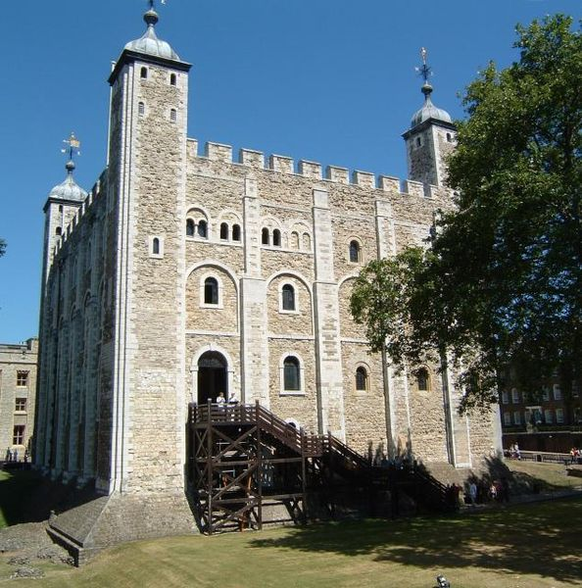
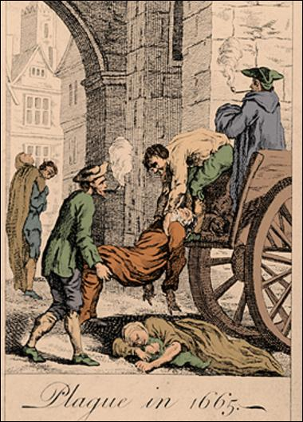
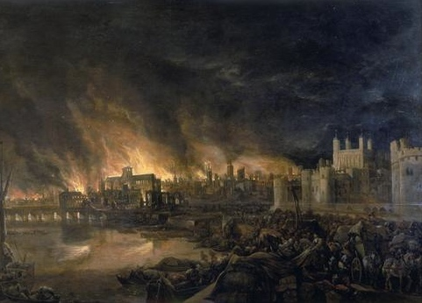
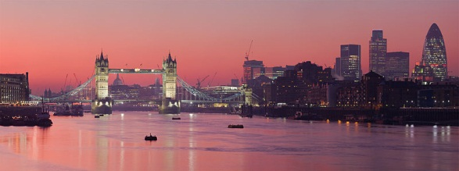
HISTORY
Londonium – Romans
1066 – Norman conquest
1665 – The Black Death
1666 – the Great Fire
Large cosmopolitan capital city on the river Thames

Slide 4
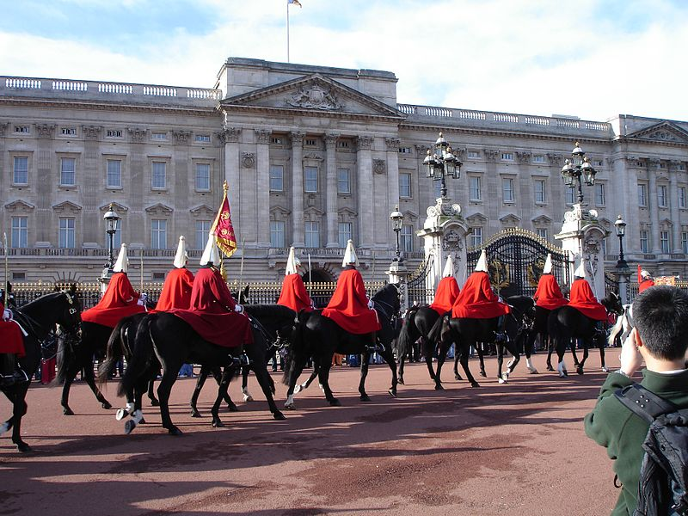
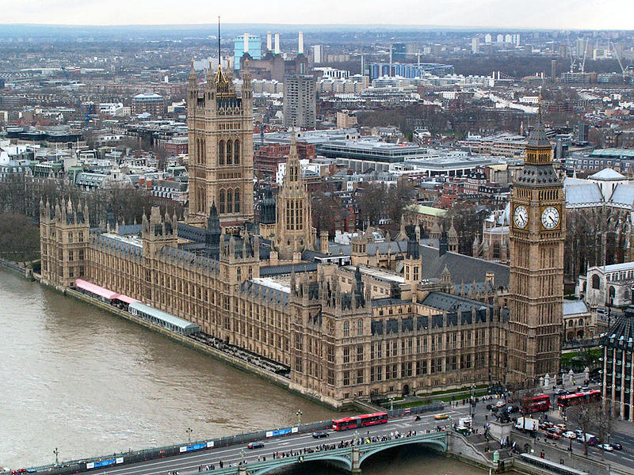
POLITICAL CENTRE

Slide 5
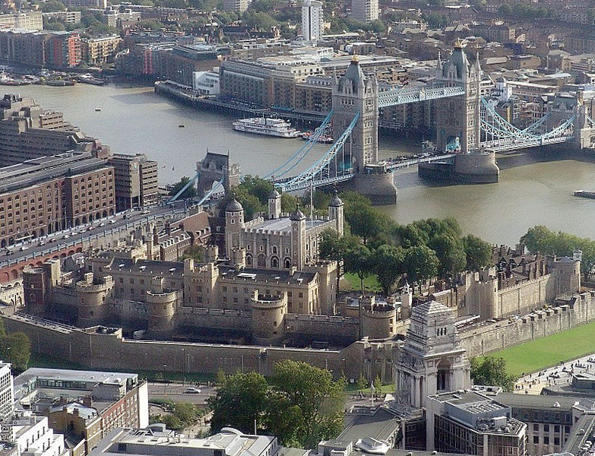
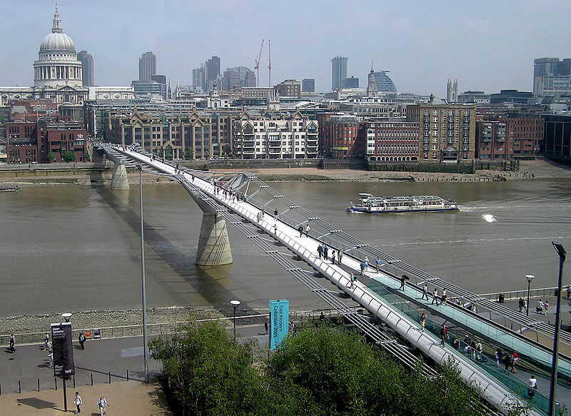
LONDON SIGHTS

Slide 6
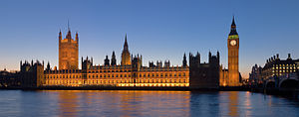
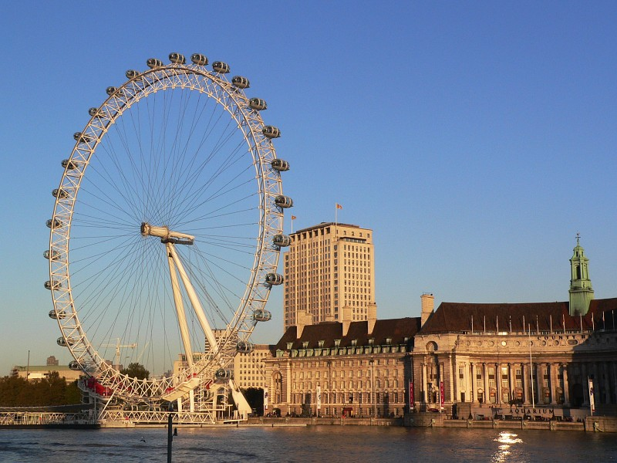


Slide 7
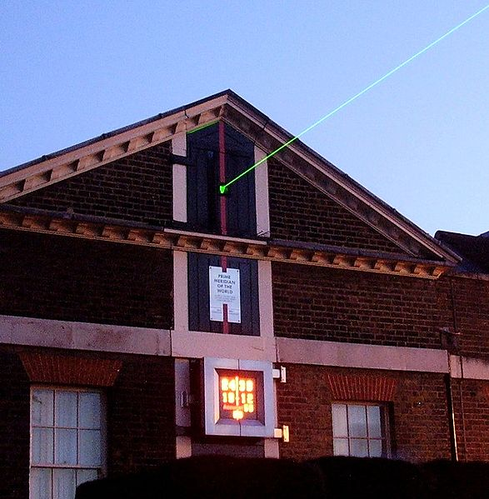




Slide 8
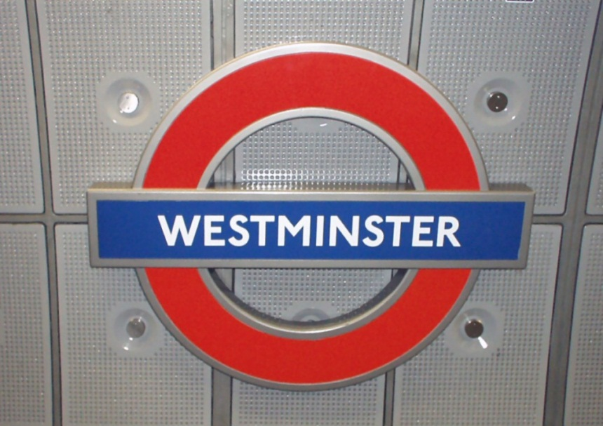
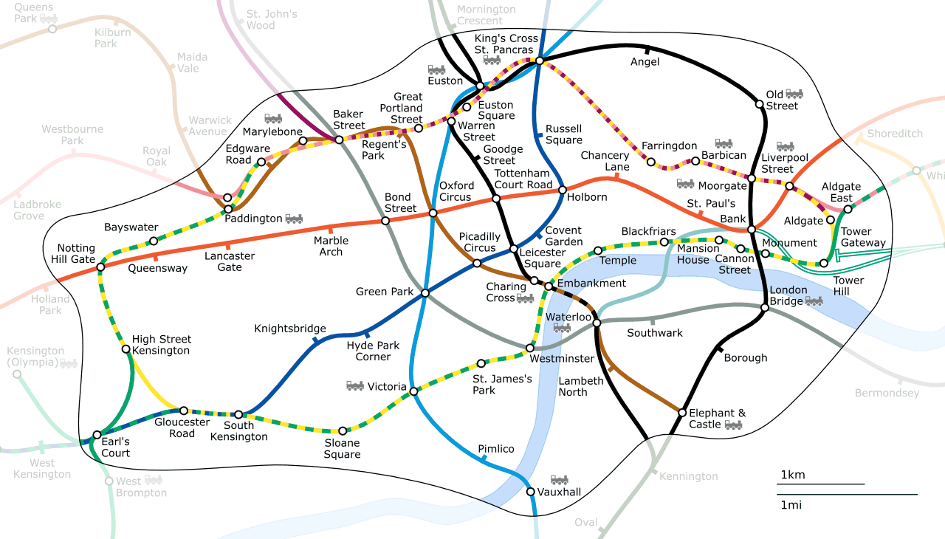
TRANSPORT

Slide 9
THE END
Zpracovala: Mgr. Dagmar Andrysová
Zdroje: wikimedia commons

